Slide 1
GENEL EKONOMİ
Ekonominin Temel Kavramları
Kıtlık
Tercih
Ekonomi nedir, nasıl düşünür ve hangi sorulara yanıt arar?
Fırsat maliyeti
Fayda ve değer
BÖLÜM 1
Notes:
Kaynak: Genel Ekonomi Ders Notları Kitabı, Bölüm 1, s. 1-19.

Slide 2
BÖLÜM 1
Bölümün öğrenme hedefleri
01
Ekonomik düşünmenin temelini açıklamak
02
Mikro ve makro analiz düzeylerini ayırmak
03
Kıtlık, tercih ve fırsat maliyeti ilişkisini kurmak
04
Üretim olanakları eğrisini yorumlamak
05
Üstünlük, fayda ve değer kavramlarını karşılaştırmak
02
Notes:
Kaynak: Genel Ekonomi Ders Notları Kitabı, Bölüm 1, s. 1-19.

Slide 3
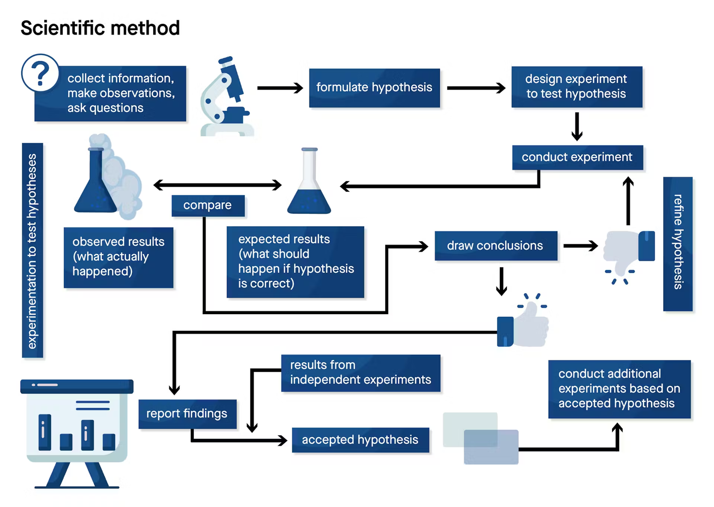
BÖLÜM 1
Ekonomi bilimi ve bilimsel yöntem
03
Notes:
Kaynak: Genel Ekonomi Ders Notları Kitabı, Bölüm 1, s. 1-2.

Slide 4
BÖLÜM 1
Ekonomi bilimi ve bilimsel yöntem
Ekonomi, sınırsız ihtiyaç ve isteklerin kıt kaynaklarla nasıl karşılanacağını inceler.
1
2
3
4
Gözlem
Hipotez
Test
Kuram
Gerçek yaşamda davranışlar ve sonuçlar incelenir.
Neden-sonuç ilişkisine ilişkin sınanabilir açıklama kurulur.
Öngörüler veri ve olaylarla karşılaştırılır.
Tekrarlanan bulgular sistematik bir açıklama oluşturur.
Ekonomik modeller, gerçekliği basitleştirerek açıklama ve öngörü üretir.
03
Notes:
Kaynak: Genel Ekonomi Ders Notları Kitabı, Bölüm 1, s. 1-2.

Slide 5
BÖLÜM 1
Hipotez, teori ve yasa
Kavram | Temel işlev | Bilimsel konum | İktisattan örnek
Hipotez | Sınanabilir açıklama önerir | Geçici, test edilmeye açık | Ocak Etkisi
Teori | Mekanizmanın nasıl işlediğini açıklar | Geniş kanıtla desteklenir, revize edilebilir | Stolper-Samuelson Teoremi
Yasa | Belirli koşullarda düzenli ilişkiyi tanımlar | Görece istikrarlı, koşullara bağlı | Engel Yasası
Bir teori zamanla yasaya dönüşmez. Teori açıklama, yasa ise düzenli ilişkiyi tanımlama işlevi görür.
04
Notes:
Kaynak: Genel Ekonomi Ders Notları Kitabı, Bölüm 1, s. 1-2.

Slide 6
AYRINTILI İNCELEME
Bir sosyal bilim olarak ekonomi
Ekonomik olaylar, insan davranışları ve kurumlarla ilişkili olduğu için sonuçlar bağlama göre değişebilir.
Analiz unsuru | Ekonomideki karşılığı | Temel sınırlılık
Gözlem | Fiyat, üretim, tüketim ve istihdam verileri | Veriler eksik veya gecikmeli olabilir
Model | Karmaşık ilişkilerin basitleştirilmiş temsili | Bütün gerçekliği aynı anda kapsamaz
Tahmin | Belirli varsayımlar altında beklenen sonuç | Davranış ve koşullar değişebilir
Sınama | Model öngörüsünün verilerle karşılaştırılması | Nedensellik kurmak güç olabilir
23
Notes:
Kaynak: Genel Ekonomi Ders Notları Kitabı, Bölüm 1, s. 1-2.

Slide 7
AYRINTILI İNCELEME
Ekonomik önermelerin bilimsel konumu
Önerme | Tür | Gerekçe
Faiz oranı yükselirse kredi talebi azalabilir | Hipotez | Veriyle sınanabilecek bir ilişki önerir
Ticaret, üretim faktörlerinin getirilerini etkiler | Teorik açıklama | Etkinin hangi mekanizmayla oluştuğunu açıklar
Gelir arttıkça gıdanın bütçedeki payı azalır | Engel Yasası | Çok farklı ülke ve dönemlerde düzenli gözlenir
İktisattaki ilişkiler çoğunlukla belirli kurumlar, zaman dilimleri ve ceteris paribus koşulu altında geçerlidir.
24
Notes:
Kaynak: Genel Ekonomi Ders Notları Kitabı, Bölüm 1, s. 1-2.

Slide 8
BÖLÜM 1
İktisadın temel varsayımları
01
Devlet müdahalesi yok
Piyasa mekanizmasının kendi işleyişini gözlemlemek için kullanılan basitleştirme.
02
Homo economicus
Bireyin mevcut bilgiyi tutarlı kullanarak kendi çıkarını artırmaya çalıştığı kabulü.
03
Ceteris paribus
Bir değişkenin etkisi incelenirken diğer koşulların sabit tutulması.
Latince cēterīs, cēterus'un (“öteki, geri kalan”) ablatif çoğulu, + pāribus, pār'ın (“eşit”) ablatif çoğul hali.
Varsayımlar, gerçek dünyanın tamamını değil belirli bir ilişkiyi analiz etmeyi mümkün kılar.
05
Notes:
Kaynak: Genel Ekonomi Ders Notları Kitabı, Bölüm 1, s. 2.

Slide 9
AYRINTILI İNCELEME
Varsayımların işlevi ve sınırları
Varsayım | Analize katkısı | Dikkat edilmesi gereken nokta
Devlet müdahalesi yok | Piyasa mekanizmasının saf etkisini gösterir | Gerçek ekonomilerde vergi, düzenleme ve kamu harcaması vardır
Rasyonel birey | Tercihlerin tutarlı biçimde modellenmesini sağlar | Bilgi eksikliği ve bilişsel yanlılık kararları etkileyebilir
Ceteris paribus | Tek bir değişkenin etkisini ayırır | Gerçek yaşamda diğer değişkenler çoğu zaman birlikte değişir
Modelin yararı, bütün ayrıntıları içermesinden değil, incelenen ilişkiyi anlaşılır kılmasından doğar.
25
Notes:
Kaynak: Genel Ekonomi Ders Notları Kitabı, Bölüm 1, s. 2.

Slide 10
AYRINTILI İNCELEME
Homo economicus ve davranışsal yaklaşım
GELENEKSEL YAKLAŞIM
DAVRANIŞSAL YAKLAŞIM
Birey seçenekleri karşılaştırır, tutarlı tercihler yapar ve kendi faydasını artırmaya çalışır.
Kararlar sınırlı bilgi, alışkanlık, çerçeveleme etkisi ve bilişsel yanlılıklardan etkilenebilir.
Bu kabul, talep ve tüketici dengesi modellerini kurmayı kolaylaştırır.
Rasyonellik bir başlangıç varsayımıdır, her davranışın eksiksiz tanımı değildir.
Örnek: Aynı indirim, “200 TL kazanç” veya “200 TL kaybı önleme” biçiminde sunulduğunda farklı algılanabilir.
26
Notes:
Kaynak: Genel Ekonomi Ders Notları Kitabı, Bölüm 1, s. 2.

Slide 11
BÖLÜM 1
Mikroekonomi ve makroekonomi
Mikroekonomi | Makroekonomi
Bireysel tüketici ve firma | Ekonominin bütünü
Tek bir piyasada fiyat ve miktar | Fiyatlar genel düzeyi ve enflasyon
Firma üretim ve fiyat kararı | Toplam istihdam ve işsizlik
Arz-talep dengesi | Büyüme ve ödemeler dengesi
Ölçek değişir, temel soru değişmez: kıt kaynaklar nasıl tahsis edilir?
06
Notes:
Kaynak: Genel Ekonomi Ders Notları Kitabı, Bölüm 1, s. 2-3.

Slide 12
BÖLÜM 1
Pozitif ve normatif ekonomi
POZITIF EKONOMI
NORMATIF EKONOMI
Ekonomik olayların nasıl gerçekleştiğini test edilebilir neden-sonuç ilişkileriyle açıklar.
Ekonominin nasıl olması gerektiğine ilişkin değer yargıları ve politika tercihleri içerir.
Örnek: Para arzındaki artış, diğer koşullar sabitken fiyatlar genel düzeyini yükseltebilir.
Örnek: Kurumlar vergisi azaltılmalıdır.
Sınıf sorusu: “Asgari ücret artırılırsa istihdam azalır” ifadesi hangi gruptadır?
07
Notes:
Kaynak: Genel Ekonomi Ders Notları Kitabı, Bölüm 1, s. 3.

Slide 13
BÖLÜM 1
Pozitif ve normatif ekonomi
Kurumlar vergisi azaltılmalıdır çünkü adil değildir.
Şili’nin NAFTA üyeliği, Amerika’da şarap fiyatlarının düşmesine neden olur.
Venezuela’da yeni rejim, önceliklerini yeni okulların, yolların ve temel sağlık yatırımlarının yapılmasına vermelidir.
07
Notes:
Kaynak: Genel Ekonomi Ders Notları Kitabı, Bölüm 1, s. 3.

Slide 14
BÖLÜM 1
İhtiyaç kavramı
İhtiyaç, yokluğunda rahatsızlık veya işlev kaybı yaratan, karşılandığında tatmin sağlayan unsurdur.
Sınırsızlık
Şiddet farkı
İhtiyaçlar sonsuzdur.
Her ihtiyacın karşılanmaması aynı düzeyde rahatsızlık yaratmaz.
Doyum
İkame
İhtiyaç karşılandıkça ek tatmin genellikle azalır.
Bir tatmin aracı, yakın bir başka araçla değiştirilebilir.
08
Notes:
Kaynak: Genel Ekonomi Ders Notları Kitabı, Bölüm 1, s. 3-4.

Slide 15
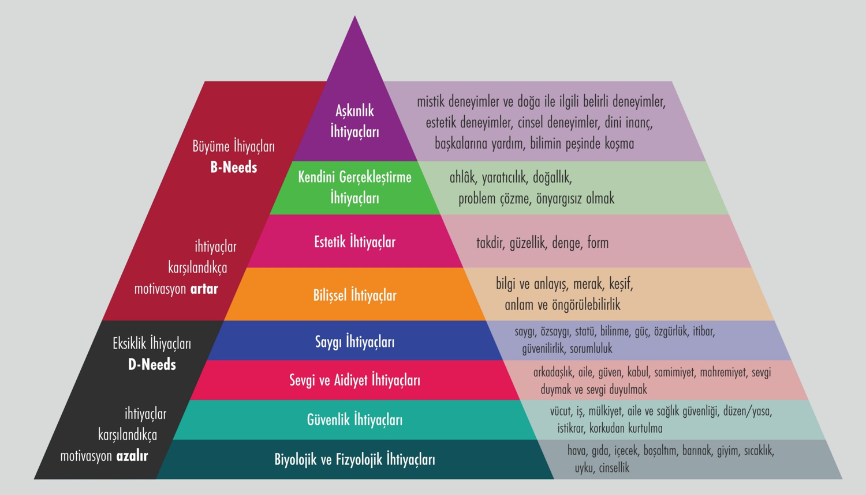
BÖLÜM 1
Maslow’un ihtiyaçlar hiyerarşisi
Temel düzey
Sosyal düzey
Aidiyet, sevgi ve saygı
Gelişim düzeyi
Kendini gerçekleştirme
09
Notes:
Kaynak: Genel Ekonomi Ders Notları Kitabı, Bölüm 1, s. 4. Şekil 1.1 yeniden kullanılmıştır.

Slide 16
BÖLÜM 1
İhtiyaçlar ve istekler
Boyut | İhtiyaç | İstek
Temel nitelik | Biyolojik ve psikolojik işlevsellik için gerekli | Yaşam kalitesi, konfor ve kişisel tatminle ilişkili
Belirleyiciler | Görece evrensel | Kültür, gelir, teknoloji ve kişisel tercihler
Zaman içindeki değişim | Temel yapısı daha istikrarlı | Toplumsal koşullarla ihtiyaç niteliği kazanabilir
Ekonomik rol | Zorunlu tüketimin temelini oluşturur | Yenilik, çeşitlenme ve büyümeyi destekler
İnternet erişimi gibi bazı unsurlar, toplumsal koşullar değiştikçe istekten işlevsel ihtiyaca dönüşebilir.
10
Notes:
Kaynak: Genel Ekonomi Ders Notları Kitabı, Bölüm 1, s. 4-6.

Slide 17
AYRINTILI İNCELEME
İsteklerin zorunluluğu tartışması
Geleneksel ayrım | İsteklerin güçlü rolünü savunan yaklaşım
İhtiyaçlar yaşam ve temel işlevsellik için zorunludur | Aidiyet, özerklik ve anlam arayışı psikolojik iyilik için önemlidir
İstekler konfor ve kişisel tatmin sağlar | Bazı isteklerin karşılanmaması uzun süreli psikolojik zarar yaratabilir
İhtiyaçlar daha evrensel kabul edilir | İnternet ve eğitim gibi unsurlar zamanla işlevsel ihtiyaca dönüşebilir
Kıt kaynaklarda temel ihtiyaçlar önceliklidir | Yenilik ve ekonomik büyüme büyük ölçüde isteklerle beslenir
Sonuç, bağlama bağlıdır: biyolojik zorunluluk ile psikolojik ve toplumsal işlevsellik birlikte değerlendirilmelidir.
29
Notes:
Kaynak: Genel Ekonomi Ders Notları Kitabı, Bölüm 1, s. 5-6.

Slide 18
BÖLÜM 1
Kıtlık: ekonominin temel sorunu
Kaynaklar sınırlı, ihtiyaç ve istekler ise geniştir.
Kaynaklar
Seçim
Tahsis
Fedakârlık
Emek, doğal kaynak, sermaye ve teknoloji belirli bir dönemde sınırlıdır.
Bireyler ve toplumlar bütün seçenekleri aynı anda gerçekleştiremez.
Kaynakların hangi mal ve hizmetlere ayrılacağı belirlenir.
Her seçim, başka bir seçenekten vazgeçmeyi gerektirir.
Kıtlık geçici ürün yokluğundan farklıdır. İnsan tercihlerini sürekli biçimde etkileyen yapısal bir durumdur.
11
Notes:
Kaynak: Genel Ekonomi Ders Notları Kitabı, Bölüm 1, s. 6.

Slide 19
AYRINTILI İNCELEME
Kıtlık ve geçici mal yokluğu
Boyut | Kıtlık | Geçici mal yokluğu
Nitelik | Ekonomik yaşamın sürekli ve yapısal gerçeği | Belirli bir malın belirli zamanda piyasada bulunmaması
Kapsam | Bütün kaynak tahsisi kararlarını etkiler | Tek bir ürün veya piyasa ile sınırlı olabilir
Neden | Kaynakların sınırlı, isteklerin geniş olması | Arz kesintisi, fiyat kontrolü, afet veya lojistik sorun
Sonuç | Tercih ve fırsat maliyeti doğurur | Kuyruk, karaborsa veya ertelenmiş talep yaratabilir
Bol bulunan hava serbest mal olabilir. Temiz hava ise kirlilik ve kullanım baskısı nedeniyle ekonomik bir kaynak niteliği kazanabilir.
30
Notes:
Kaynak: Genel Ekonomi Ders Notları Kitabı, Bölüm 1, s. 6-7.

Slide 20
BÖLÜM 1
Müştereklerin trajedisi
ORTAK KAYNAKLAR
Bireysel kazanç kişiye aitken aşırı kullanımın maliyeti topluluğa yayılır.
Ortak otlaklar
Balık stokları
Temiz hava
Yer altı suları
Ormanlar
Garrett Hardin, sınırsız erişimin ortak kaynağı tüketebileceğini savundu. Elinor Ostrom ise yerel kuralların, denetimin ve ortak yönetimin sürdürülebilir sonuçlar yaratabileceğini gösterdi.
Temel ikilem: bireysel rasyonalite, kolektif açıdan zararlı bir sonuç doğurabilir.
12
Notes:
Kaynak: Genel Ekonomi Ders Notları Kitabı, Bölüm 1, s. 7.

Slide 21
AYRINTILI İNCELEME
Müşterek kaynakların yönetimi
Yaklaşım | İşleyiş | Olası güçlük
Mülkiyet hakkı | Kaynağın kullanım ve sorumluluk sınırlarını belirler | Erişim eşitsizliği yaratabilir
Kamu düzenlemesi | Kota, ruhsat, vergi veya yasaklarla kullanımı sınırlar | Denetim maliyeti ve bilgi eksikliği
Topluluk yönetimi | Yerel kurallar, izleme ve yaptırımlar kullanılır | Güven ve katılım gerektirir
Ekonomik teşvik | Kirlilik bedeli veya ticarete konu izinler uygulanır | Doğru fiyatı belirlemek güç olabilir
Ostrom’un katkısı, ortak kaynakların yalnızca özelleştirme veya merkezî devlet yönetimiyle korunabileceği düşüncesini genişletmiştir.
31
Notes:
Kaynak: Genel Ekonomi Ders Notları Kitabı, Bölüm 1, s. 7.

Slide 22
BÖLÜM 1
Tercih ve fırsat maliyeti
Fırsat maliyeti, bir seçim yapıldığında vazgeçilen en iyi alternatifin değeridir.
ÖRNEK
KARAR ÖLÇÜTÜ
Bir öğrenci iki saatini ders çalışmaya ayırırsa aynı sürede yapabileceği en değerli etkinlikten vazgeçer.
Bir faaliyetin marjinal faydası marjinal maliyetini aştığında faaliyeti artırmak rasyonel olabilir.
Parasal ödeme bulunmasa bile zaman ve kaçırılan alternatifler maliyet yaratır.
13
Notes:
Kaynak: Genel Ekonomi Ders Notları Kitabı, Bölüm 1, s. 8-9.

Slide 23
AYRINTILI İNCELEME
Fırsat maliyeti: sayısal örnek
Bir öğrenci pazar günü sekiz saatini üç farklı etkinlik arasında kullanacaktır.
Seçenek | Beklenen yarar | Doğrudan maliyet
Sınava hazırlanmak | Sınav başarısında artış | 0 TL
Günlük işte çalışmak | 1.200 TL gelir | 100 TL ulaşım
Geziye katılmak | Dinlenme ve sosyal tatmin | 750 TL
Öğrenci sınava hazırlanmayı seçerse fırsat maliyeti, vazgeçilen seçenekler içindeki en değerli alternatifin net değeridir.
32
Notes:
Kaynak: Genel Ekonomi Ders Notları Kitabı, Bölüm 1, s. 8-9.

Slide 24
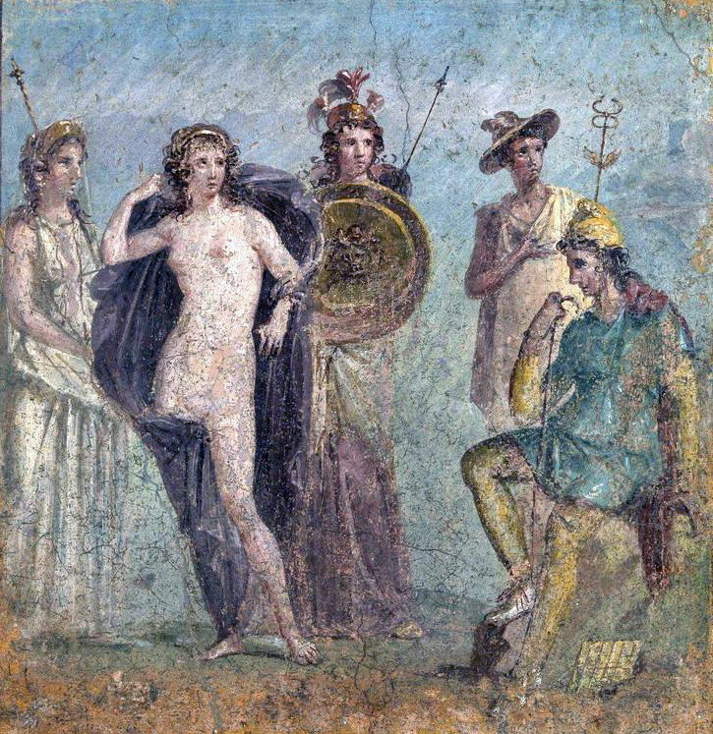
μῆλον τῆς Ἔριδος
Judgement of Paris, fresco from Pompeii Hera, Athena ve Aphrodite

Slide 25
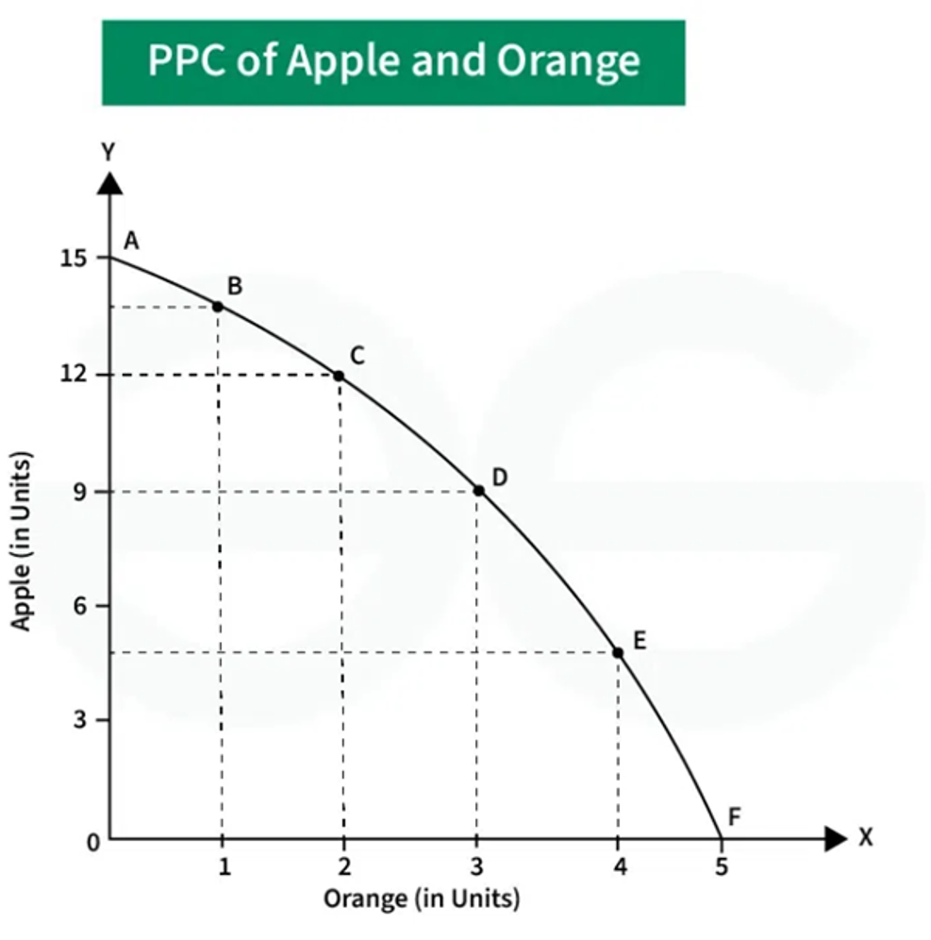
BÖLÜM 1
Üretim olanakları eğrisi
Üretim olanakları eğrisi, mevcut kaynaklar ve teknolojiyle üretilebilecek en yüksek iki mal bileşimlerini gösterir.
Eğri üzeri
Etkin üretim
Eğrinin içi
Atıl kaynak veya etkinsizlik
Eğrinin dışı
Mevcut koşullarda erişilemez
14
Notes:
Kaynak: Genel Ekonomi Ders Notları Kitabı, Bölüm 1, s. 9-11.

Slide 26
BÖLÜM 1
Üretim kapasitesindeki değişimler
Dışa kayma
Kaynak artışı, teknolojik ilerleme ve verimlilik artışı üretim kapasitesini genişletir.
İçe kayma
Savaş, doğal afet veya sermaye kaybı üretim kapasitesini daraltabilir.
15
Notes:
Kaynak: Genel Ekonomi Ders Notları Kitabı, Bölüm 1, s. 9-11.

Slide 27
AYRINTILI İNCELEME
Üretim olanakları ve artan fırsat maliyeti
Üretim noktası | Buğday | Elbise | 10 elbiselik artışın buğday maliyeti
A | 100 | 0 | -
B | 95 | 10 | 5
C | 85 | 20 | 10
D | 68 | 30 | 17
E | 42 | 40 | 26
F | 0 | 50 | 42
Kaynakların üretim alanlarına uygunluğu aynı değildir.
Elbise üretimi arttıkça bu alana daha az uygun kaynaklar da kullanılır. Bu nedenle vazgeçilen buğday miktarı giderek yükselir.
Eğrinin dışbükey biçimi artan fırsat maliyetini gösterir.
35
Notes:
Kaynak: Genel Ekonomi Ders Notları Kitabı, Bölüm 1, s. 9-11.

Slide 28
BÖLÜM 1
Mutlak üstünlük: Türkiye ve Almanya
Ülke | Tekstil (birim/işçi) | Otomobil (birim/işçi)
Türkiye | 80 | 10
Almanya | 40 | 20
Türkiye
Tekstilde bir işçiyle daha fazla üretim yaptığı için mutlak üstünlüğe sahiptir.
Almanya
Otomobilde bir işçiyle daha fazla üretim yaptığı için mutlak üstünlüğe sahiptir.
Uzmanlaşma sonrası toplam üretim: tekstil 120’den 160’a, otomobil 30’dan 40’a yükselir.
16
Notes:
Kaynak: Genel Ekonomi Ders Notları Kitabı, Bölüm 1, s. 12-13.

Slide 29
AYRINTILI İNCELEME
Mutlak üstünlük: uzmanlaşma hesabı
Durum | Türkiye tekstil | Türkiye otomobil | Almanya tekstil | Almanya otomobil | Dünya toplamı
Uzmanlaşma öncesi | 80 | 10 | 40 | 20 | 120 tekstil, 30 otomobil
Uzmanlaşma sonrası | 160 | 0 | 0 | 40 | 160 tekstil, 40 otomobil
Üretim değişimi
Ticaretin rolü
Tekstil üretimi 40 birim, otomobil üretimi 10 birim artar.
Ülkeler uzmanlaştıkları ürünlerin bir bölümünü değiş tokuş ederek iki mala da erişebilir.
37
Notes:
Kaynak: Genel Ekonomi Ders Notları Kitabı, Bölüm 1, s. 12-13.

Slide 30

BÖLÜM 1
Karşılaştırmalı üstünlük: fırsat maliyeti
1. Hangi ülke hangi malda mutlak üstünlüğe sahiptir?
2. Her ülke için her iki malın fırsat maliyetini hesaplayınız.
3. Hangi ülke hangi malda karşılaştırmalı üstünlüğe sahiptir?
4. Uzmanlaşma sonucunda toplam üretim artışını gösteriniz.
Karşılaştırmalı üstünlük, mutlak üretim miktarına değil görece fırsat maliyetine dayanır.
17
Notes:
Kaynak: Genel Ekonomi Ders Notları Kitabı, Bölüm 1, s. 13-15.

Slide 31
BÖLÜM 1
Karşılaştırmalı üstünlük: fırsat maliyeti
Ülke | 1 ton buğdayın maliyeti | 1 top kumaşın maliyeti | Uzmanlaşma
ABD | 0,5 top kumaş | 2 ton buğday | Buğday
Meksika | 2 top kumaş | 0,5 ton buğday | Kumaş
ABD her iki malda da mutlak üstün olsa bile fırsat maliyeti farkı ticaret için temel oluşturur.
Karşılaştırmalı üstünlük, mutlak üretim miktarına değil görece fırsat maliyetine dayanır.
17
Notes:
Kaynak: Genel Ekonomi Ders Notları Kitabı, Bölüm 1, s. 13-15.

Slide 32
AYRINTILI İNCELEME
Karşılaştırmalı üstünlük: hesaplama
Ülke | Üretim | 1 buğdayın fırsat maliyeti | 1 kumaşın fırsat maliyeti | Üstünlük
ABD | 100 buğday veya 50 kumaş | 50/100 = 0,5 kumaş | 100/50 = 2 buğday | Buğday
Meksika | 20 buğday veya 40 kumaş | 40/20 = 2 kumaş | 20/40 = 0,5 buğday | Kumaş
ABD her iki üründe de daha yüksek mutlak üretime sahiptir. Buna rağmen Meksika’nın kumaştaki fırsat maliyeti daha düşüktür. Bu fark, Meksika’ya kumaşta karşılaştırmalı üstünlük kazandırır.
38
Notes:
Kaynak: Genel Ekonomi Ders Notları Kitabı, Bölüm 1, s. 13-15.

Slide 33
AYRINTILI İNCELEME
Üretim olanakları modelinin varsayımları
01
İki mal
Model yalnızca iki mal veya mal grubunu karşılaştırır.
02
Sabit kaynak
Emek, sermaye ve doğal kaynak miktarı dönem boyunca değişmez.
03
Sabit teknoloji
Üretim bilgisi ve yöntemleri analiz süresince aynı kalır.
04
Tam kullanım
Eğri üzerindeki noktalarda kaynaklar tam ve etkin kullanılır.
05
Aktarılabilir kaynak
Kaynaklar iki üretim alanı arasında belirli ölçüde kaydırılabilir.
34
Notes:
Kaynak: Genel Ekonomi Ders Notları Kitabı, Bölüm 1, s. 9-11.

Slide 34
BÖLÜM 1
Fayda kavramı ve fayda türleri
Fayda, bir mal veya hizmetin bireyin ihtiyacını ya da isteğini karşılama derecesidir.
Form faydası
Girdinin tüketiciye uygun ürüne dönüşmesi
Keresteden mobilya
Yer faydası
Malın ihtiyaç duyulan yerde bulunması
Ürünün markete taşınması
Zaman faydası
Malın ihtiyaç duyulan zamanda sunulması
7/24 açık eczane
Sahip olma faydası
Kullanım ve tasarruf hakkının tüketiciye geçmesi
Satın alma veya kiralama
18
Notes:
Kaynak: Genel Ekonomi Ders Notları Kitabı, Bölüm 1, s. 16.

Slide 35
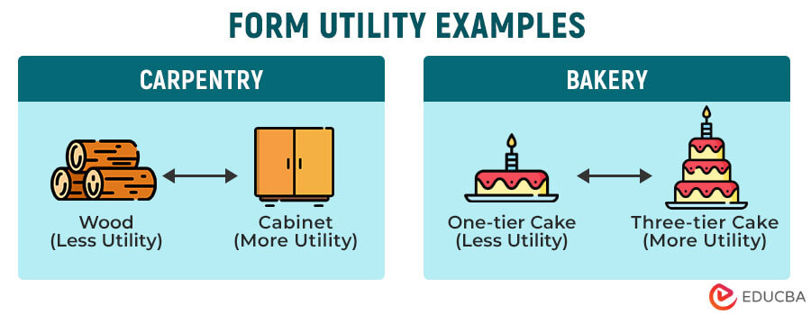
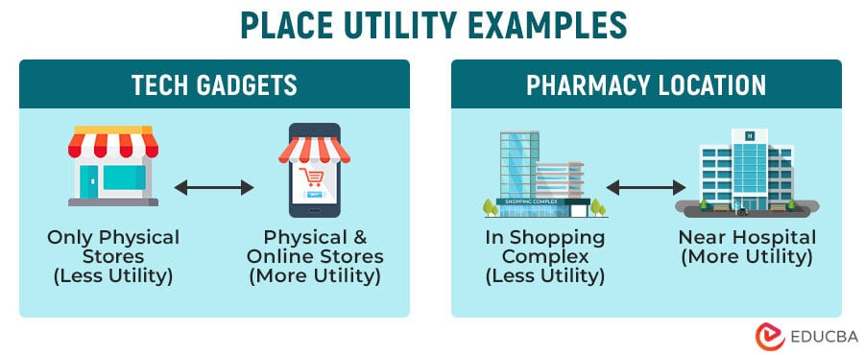
Fayda

Slide 36
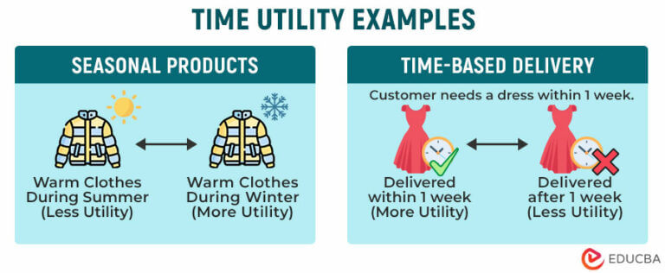
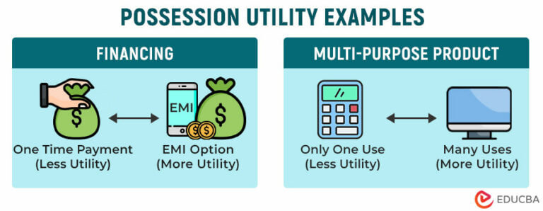

Slide 37
BÖLÜM 1
Kardinal ve ordinal fayda yaklaşımları
Boyut | Kardinal yaklaşım | Ordinal yaklaşım
Faydanın niteliği | Sayısal olarak ölçülebilir | Tercih sırası kurulabilir
Temel araç | Marjinal fayda | Kayıtsızlık eğrileri
Tüketici dengesi | Harcanan para başına marjinal faydanın eşitlenmesi | Bütçe doğrusu ile en yüksek erişilebilir tercih
Günümüzdeki yeri | Talep teorisinin tarihsel temeli | Modern mikroekonominin yaygın yaklaşımı
Azalan marjinal fayda: tüketim arttıkça her ek birimin sağladığı ilave tatmin genellikle azalır.
19
Notes:
Kaynak: Genel Ekonomi Ders Notları Kitabı, Bölüm 1, s. 16-17.

Slide 38
AYRINTILI İNCELEME
Azalan marjinal fayda: su tüketimi örneği
Su miktarı (bardak) | Toplam fayda | Marjinal fayda
1 | 30 | 30
2 | 52 | 22
3 | 68 | 16
4 | 78 | 10
5 | 82 | 4
6 | 80 | -2
İlk bardak
Şiddetli susuzluğu giderdiği için en yüksek ek tatmini sağlar.
Doyum noktası
Tüketim arttıkça ek tatmin azalır. Aşırı tüketim marjinal faydayı negatif yapabilir.
39
Notes:
Kaynak: Genel Ekonomi Ders Notları Kitabı, Bölüm 1, s. 16-17.

Slide 39
BÖLÜM 1
Ekonomik değer
Ekonomik değer, bir aktörün mal veya hizmet için ödemeye istekli ve muktedir olduğu en yüksek tutarla ilişkilidir.
Yaklaşım | Değerin kaynağı | Öne çıkan isimler
Klasik ve Marksist | Emek ve üretim maliyeti | Smith, Ricardo, Marx
Marjinalist | Öznel fayda ve kıtlık | Menger, Jevons, Walras
Neoklasik | Marjinal fayda ile piyasa dengesi | Modern mikroekonomi
Kurumsal ve davranışsal | Normlar, psikoloji ve kurumlar | Çağdaş yaklaşımlar
20
Notes:
Kaynak: Genel Ekonomi Ders Notları Kitabı, Bölüm 1, s. 17-18.

Slide 40
BÖLÜM 1
Bölüm özeti
Bilimsel yaklaşım
Analiz düzeyi
Gözlem, sınama ve açıklama
Mikroekonomi ve makroekonomi
İktisadi sorun
Üretim kararı
Kıtlık, tercih ve fırsat maliyeti
Üretim olanakları ve etkinlik
Ticaret mantığı
Tüketici davranışı
Mutlak ve karşılaştırmalı üstünlük
Fayda, tercih ve değer
Ekonomik düşünme, kıt kaynaklar altında seçeneklerin fayda ve maliyetlerini karşılaştırmaktır.
21
Notes:
Kaynak: Genel Ekonomi Ders Notları Kitabı, Bölüm 1, s. 18-19.

Slide 41
AYRINTILI İNCELEME
Bölüm sonu tartışma soruları
01
Ekonomik modeller neden varsayımlara ihtiyaç duyar?
02
Pozitif bir önerme hangi koşullarda yanlışlanabilir?
03
İsteklerin ihtiyaç niteliği kazanmasına güncel bir örnek veriniz.
04
Müşterek kaynaklarda bireysel ve toplumsal çıkar neden çatışabilir?
05
Üretim olanakları eğrisinin dışa kaymasına yol açan iki gelişme belirtiniz.
06
Mutlak üstünlük ile karşılaştırmalı üstünlük arasındaki farkı açıklayınız.
07
Azalan marjinal fayda tüketici talebini nasıl etkileyebilir?
40
Notes:
Kaynak: Genel Ekonomi Ders Notları Kitabı, Bölüm 1, s. 1-19.

